Slide 1






Stato del progetto VHEE a Roma La Sapienza
M. Migliorati

Slide 2
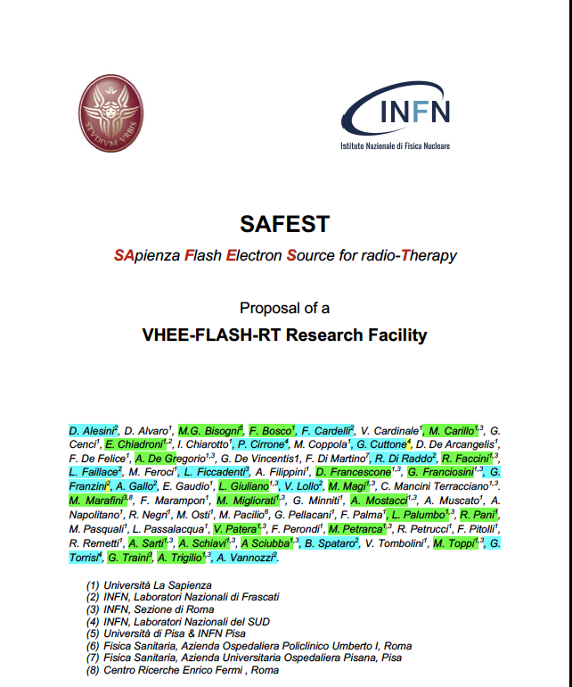

Costituito a seguito di un incontro
tra Rettrice Sapienza e Presidente INFN
JOINT
STUDY GROUP
SAPIENZA – INFN
2021

Slide 3
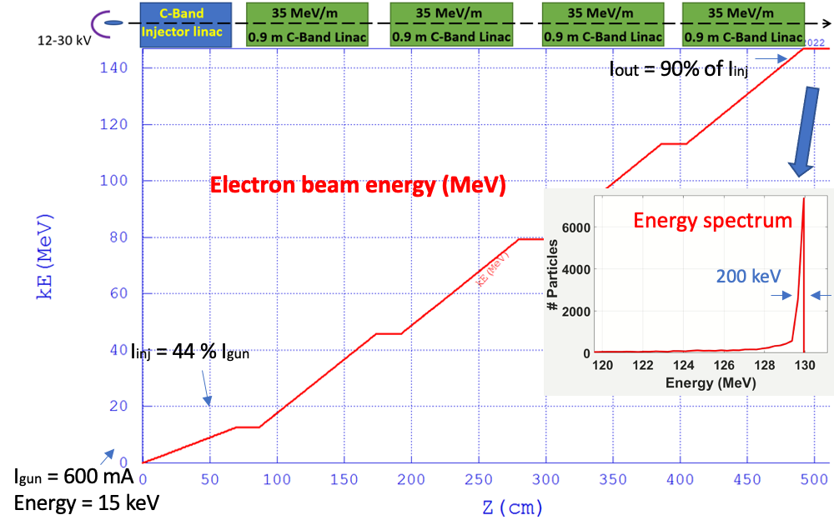
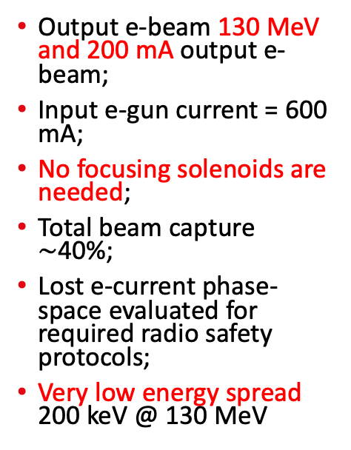
Beam Dynamics for the VHEE-Linac, energy gain and beam trasport
Output e-beam 130 MeV and 200 mA output e-beam;
Input e-gun current = 600 mA;
No focusing solenoids are needed;
Total beam capture $\sim$40%;
Lost e-current phase-space evaluated for required radio safety protocols;
Very low energy spread 200 keV @ 130 MeV

Slide 4
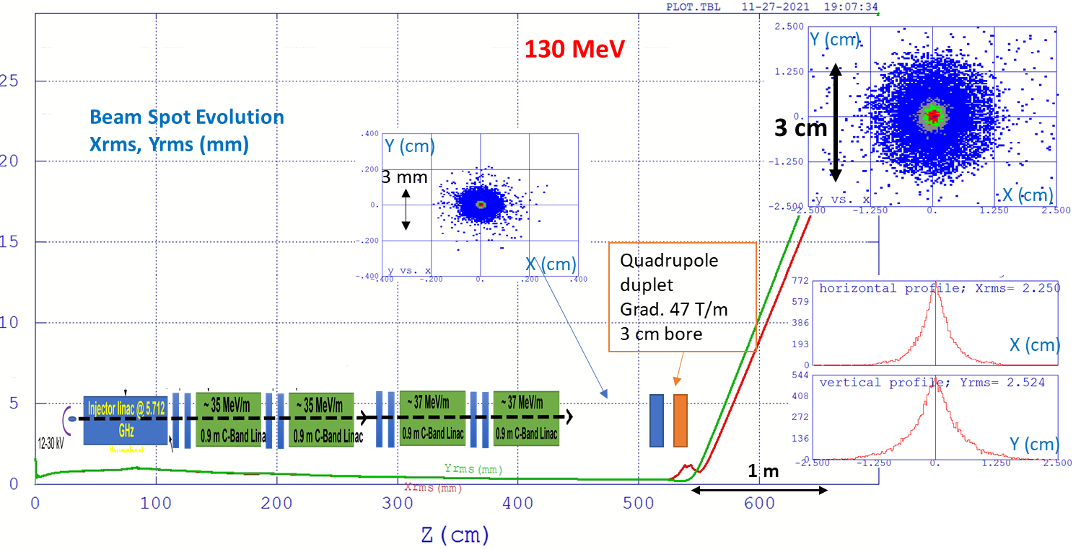
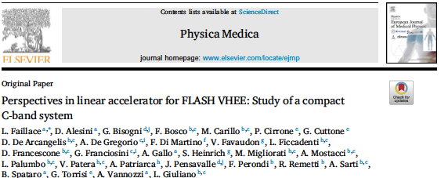
BEAM DYNAMICS
STUDIES
2022

Slide 5
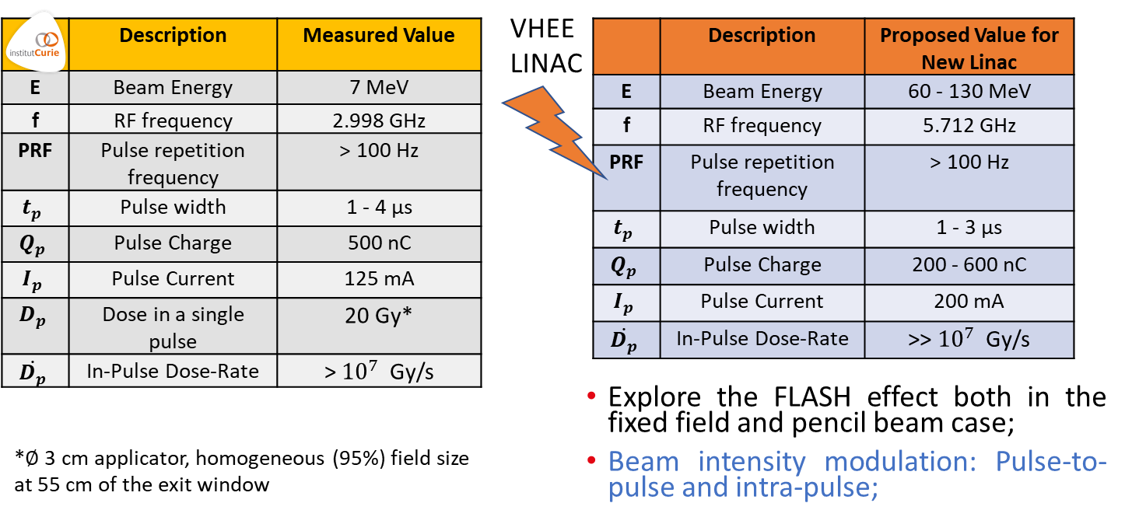

Slide 6

TOWARD VHEE LINACS
FOR DEEP TUMORS
INFN PROJECT 2021
FRIDA
PNRR NATIONAL PROJECT 2022
SAFEST
A compact C-band Linac for FLASH therapy: accelerator and dosimetry study (2020)
Commissione Scientifica Ateneo
Basic VHEE Prototype
R&D RF Structure and Pulse Compressor

Slide 7

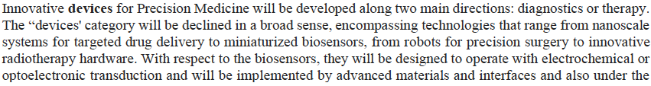

12 UNIVERSITIES
12 PARTNERS
FUNDING 1.6 ME

Slide 8
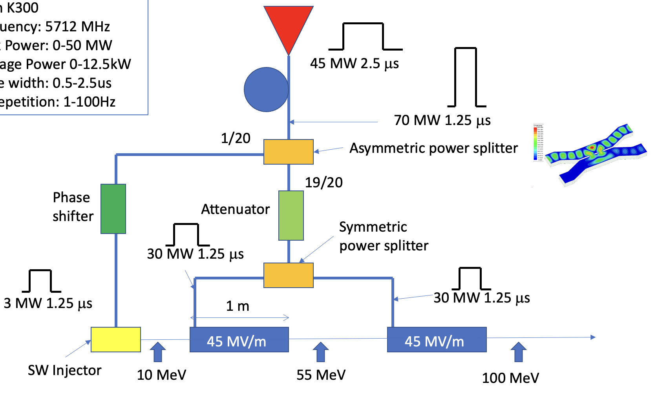
SCHEME FOR 100 MeV Linac @ SIT
Electron source: pulsed DC thermionic electron gun (e-gun) at 15-30 kV
Frequency | 5.712 GHz
Beam Energy | 65 - 100 MeV
RF Repetition rate | 100 Hz
Current | 100 mA
C-band average accelerating gradient | 45 MV/m
RF pulse duration | 1.2 – 2.5 μs
In pulse dose rate | > 10^6 Gy/s
Average dose rate | > 100 Gy/s
Dose per pulse | >> 1 Gy

Slide 9
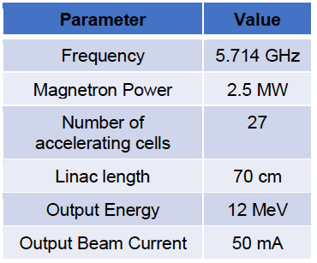
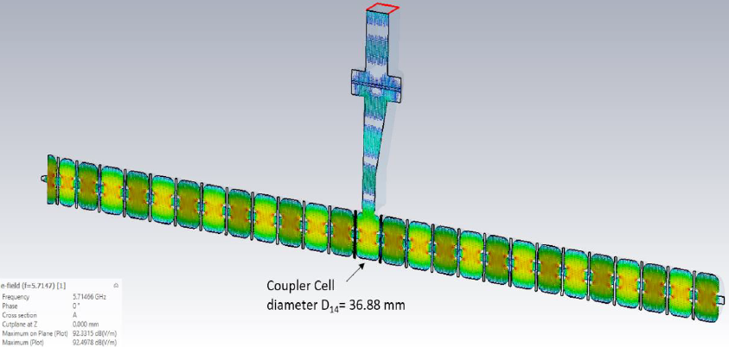
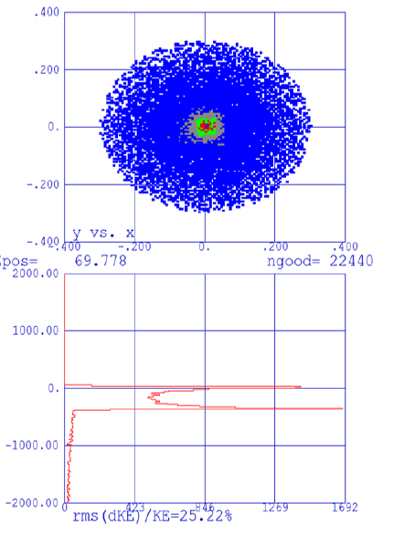
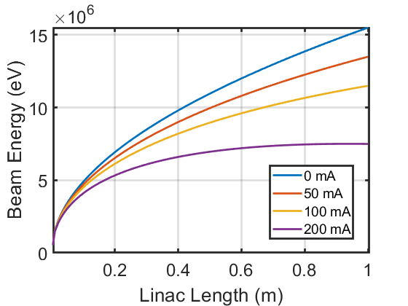
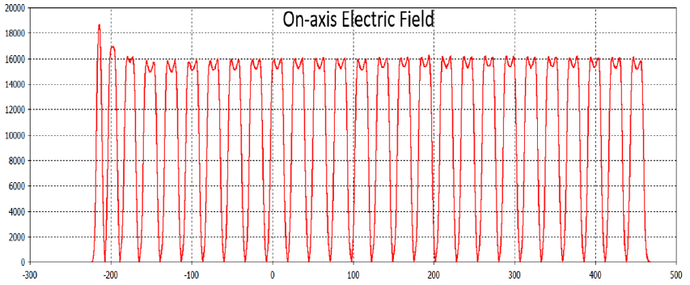
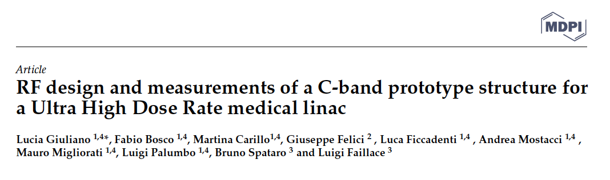
Design and prototype of SW biperiodic π/2 structure
Shunt Impedance 110 MΩ/m
Input
10 MeV
100 mA
2023

Slide 10
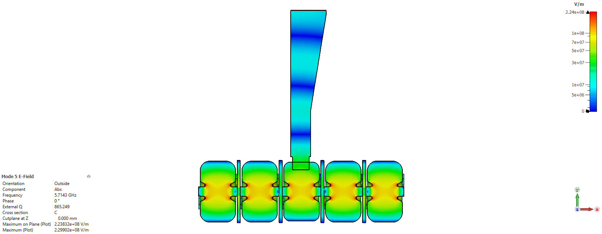
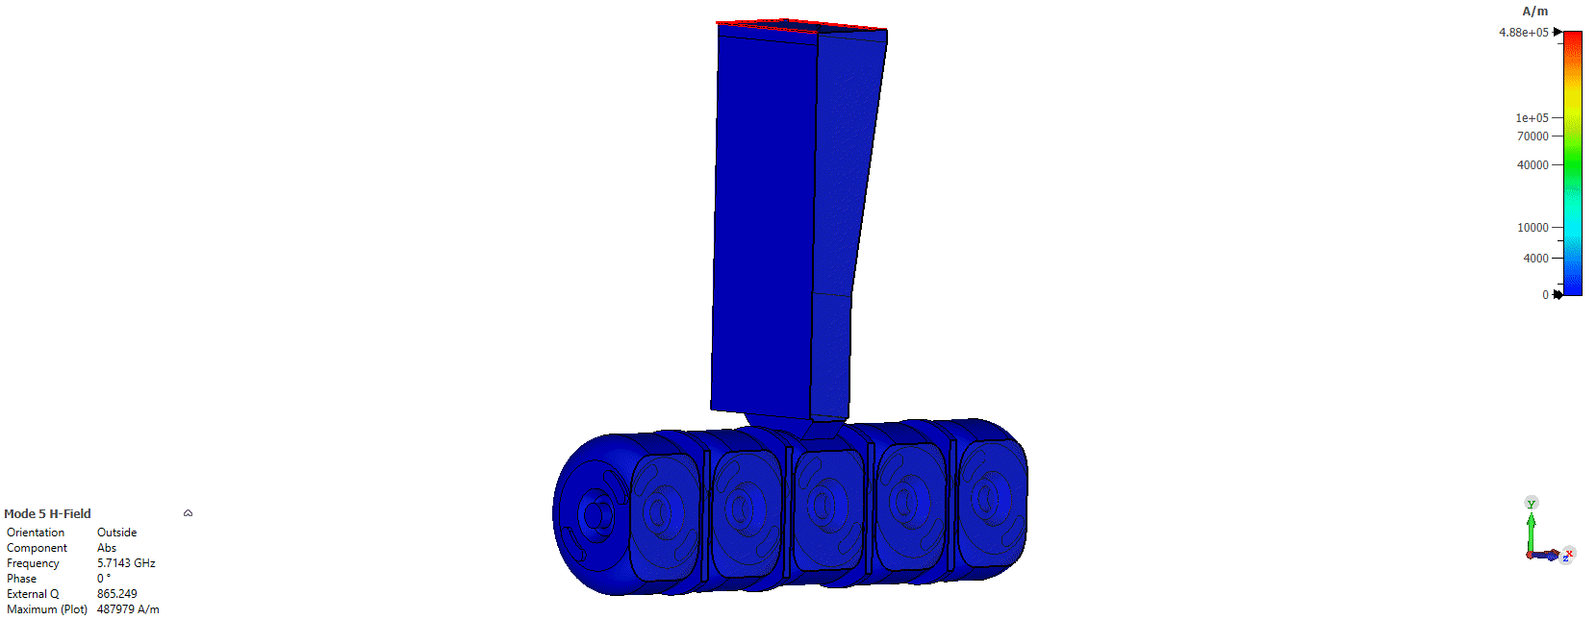
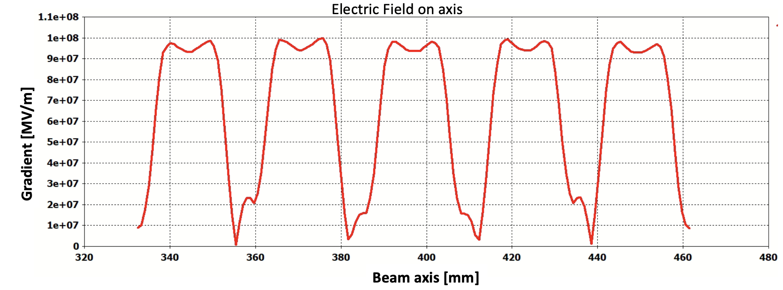
SW biperiodic 𝜋/2 structure with magnetic coupling
Input power
Prototype design: 5 cells including the central coupler
E field
H field
Resulting profile of the on-axis accelerating electric field

Slide 11
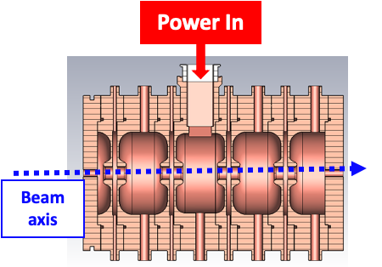
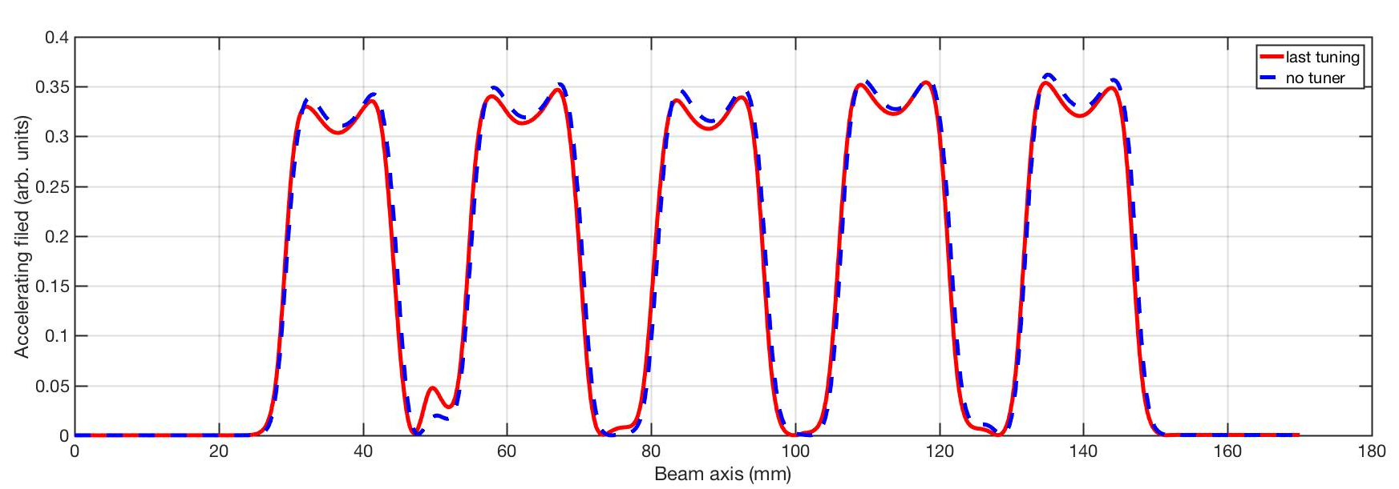
FIRST TESTS 5 ACCELERATING CELLS – SAPIENZA RF LAB
FINAL PROTOTYPE IN CONSTRUCTION

Slide 12
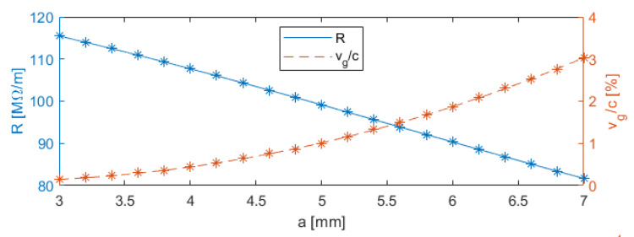
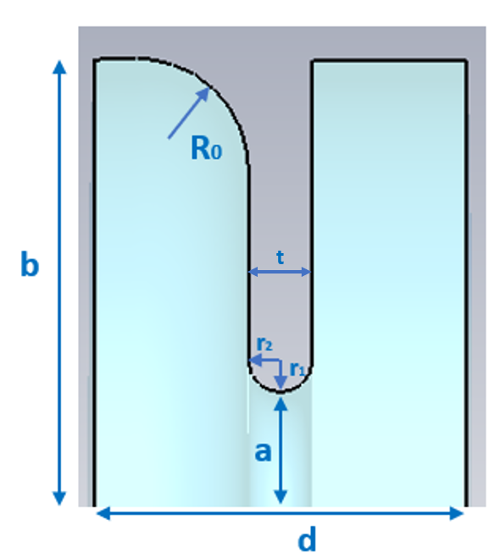
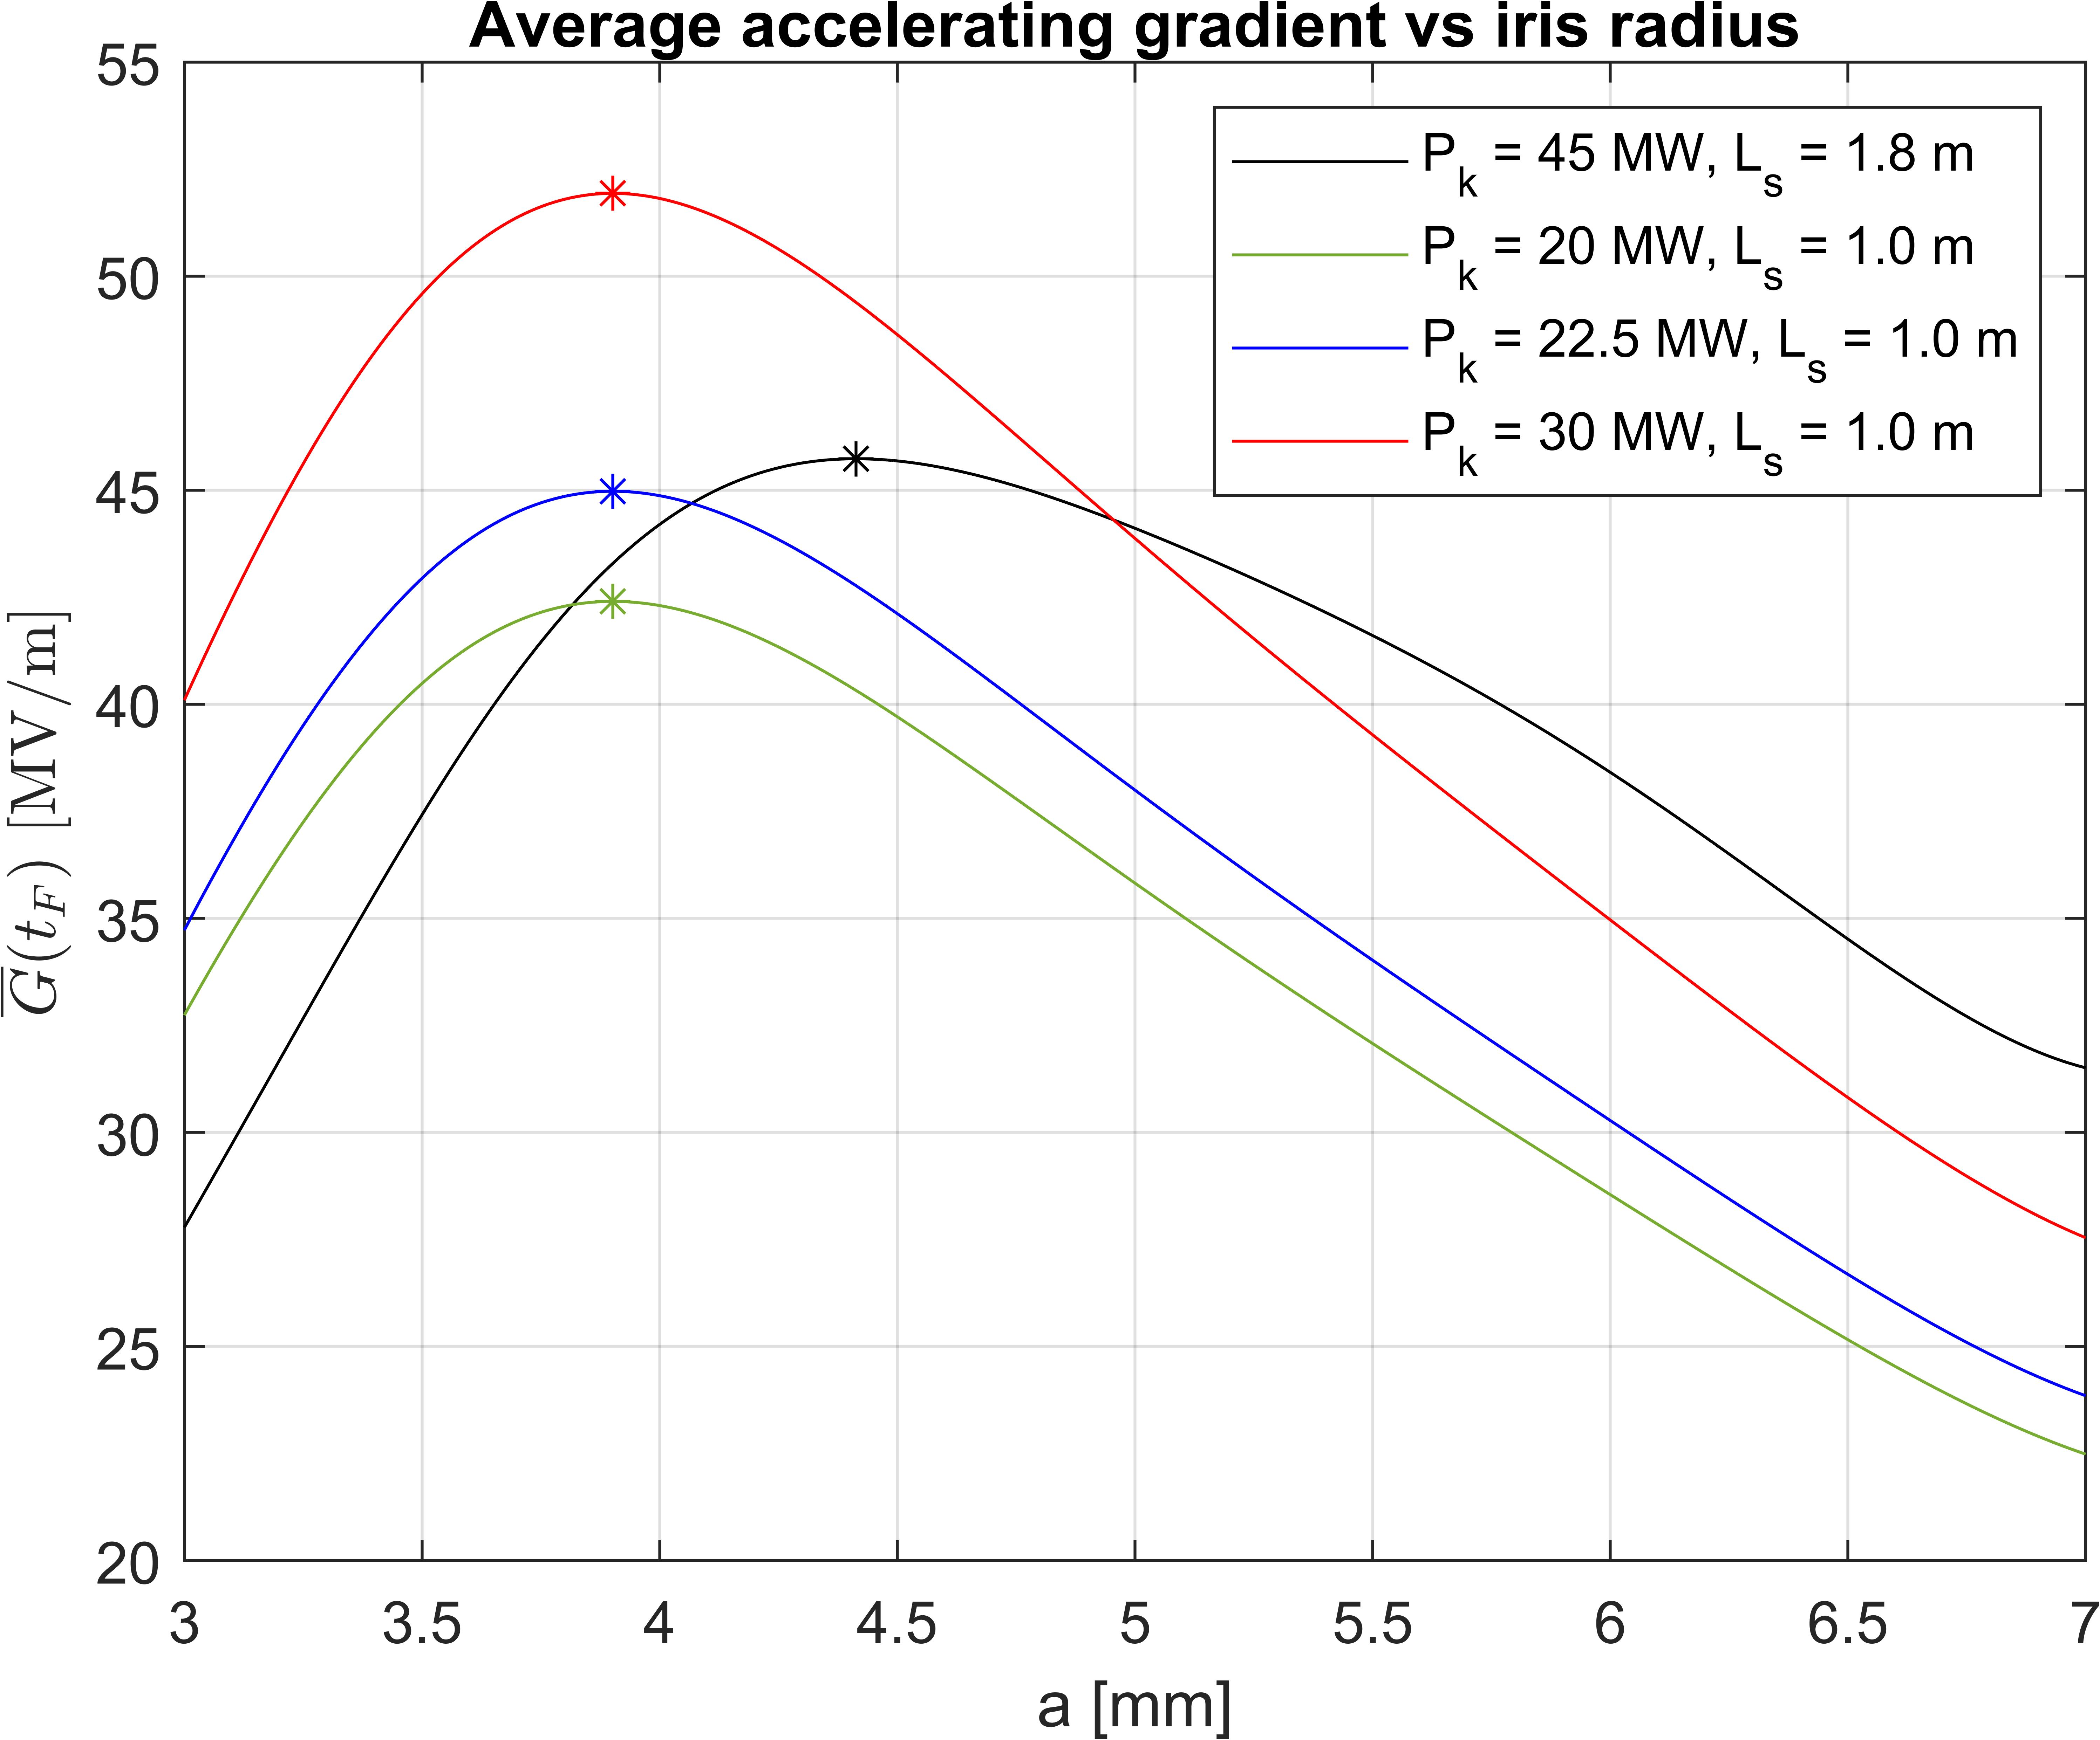
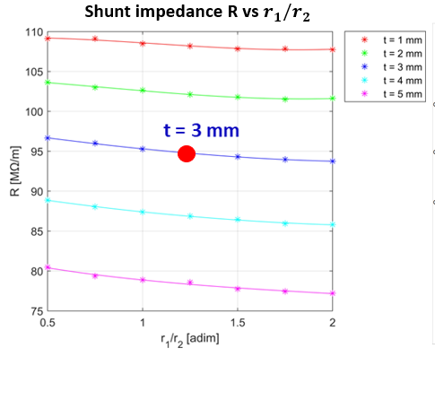
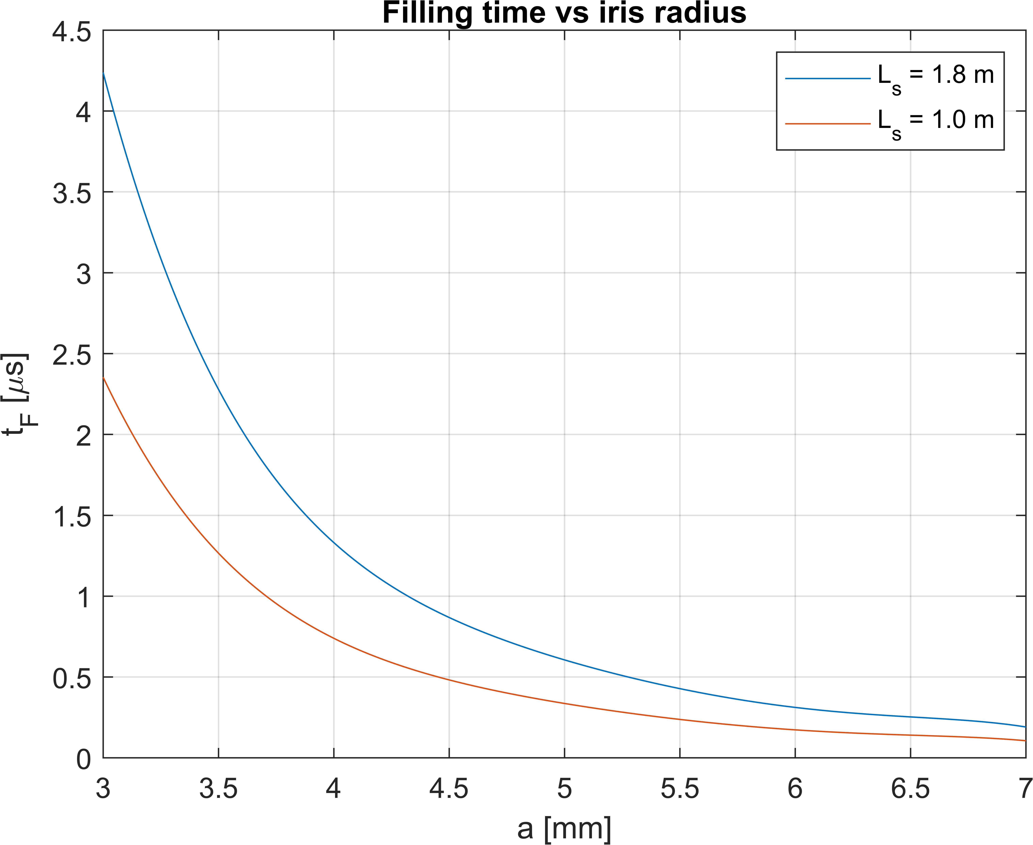
DESIGN AND PROTOTYPE TW HIGH GRADIENT (2/3)𝜋
Single Cell design
Single cell RF parameters in mm
a | b | d | R0 | t | r1/r₂
5 | 21.03 | 17.5 | 6 | 3 | 1.25
Shunt impedance R = 95 MΩ/m for r1/r2 = 1.25 and t=3

Slide 13
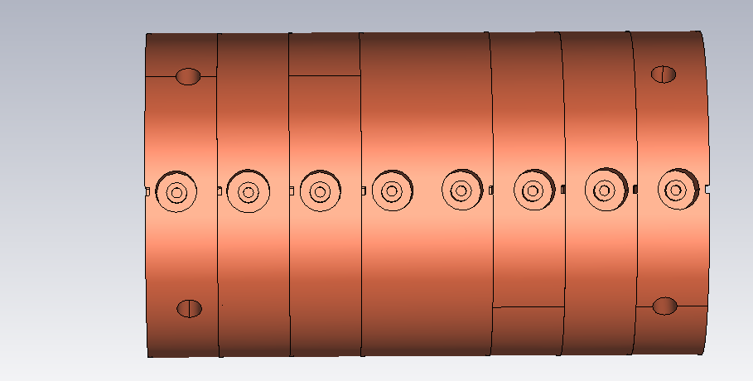

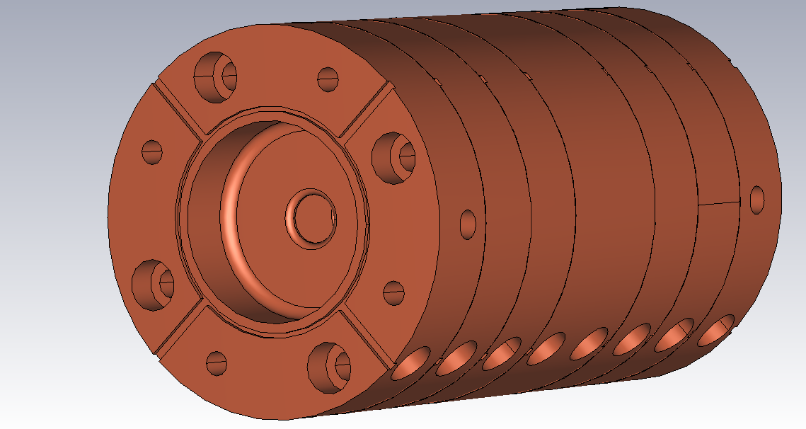
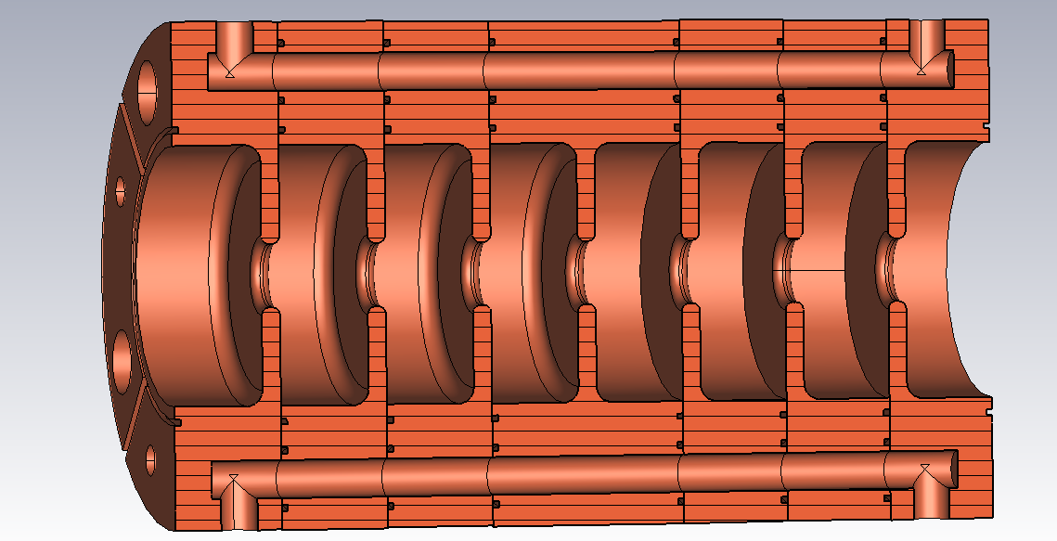
Accelerating structure: mechanical design
tuners
MARCO MAGI
bolts to join the cells
water for cooling

Slide 14
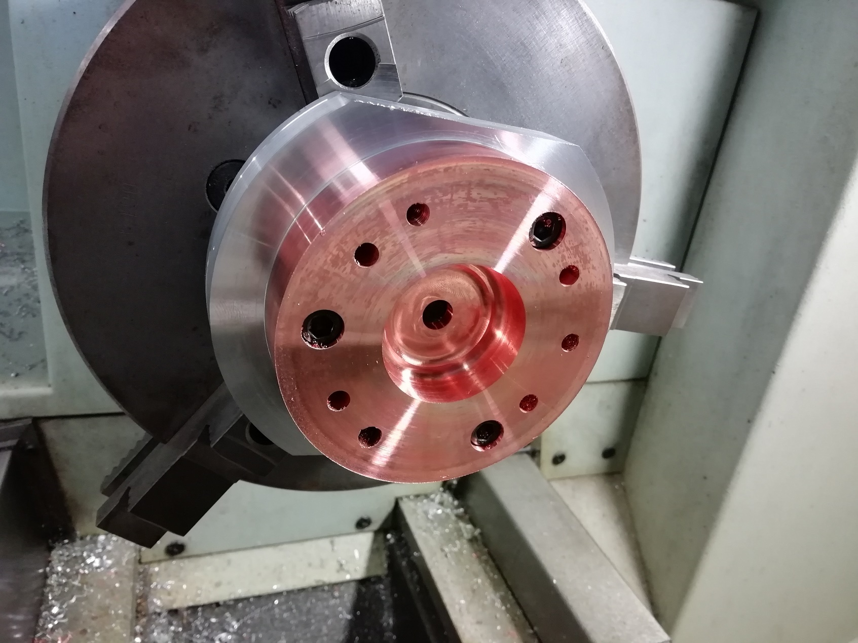
PROTOTYPING (constant impedance) WITH SAPIENZA FUNDING
LAVOR. : MARCO MAGI
OFF. MECC.
INFN-ROMA1

Slide 15
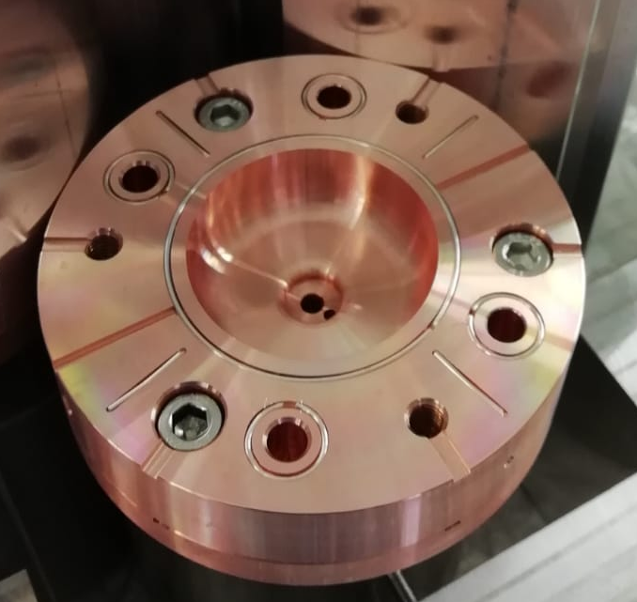
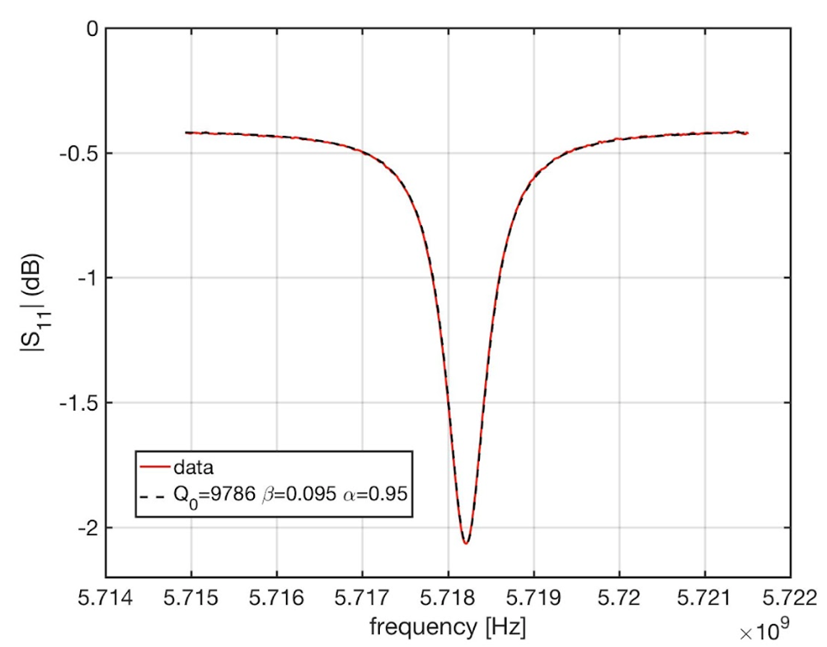
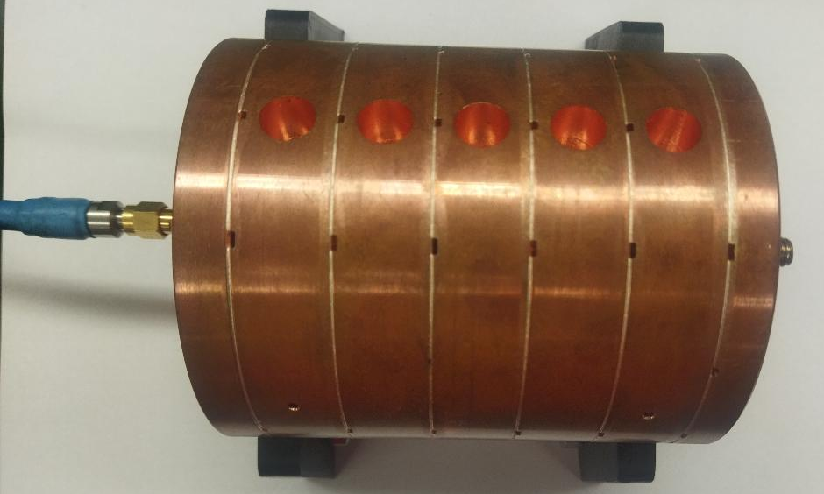
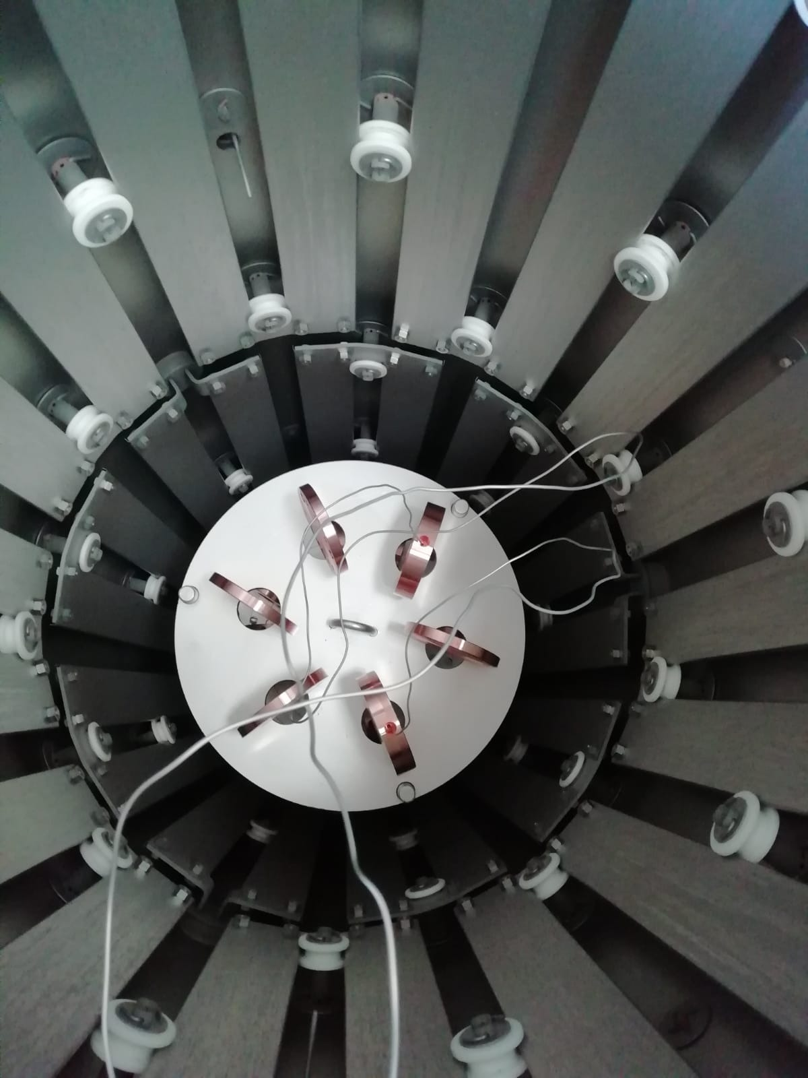
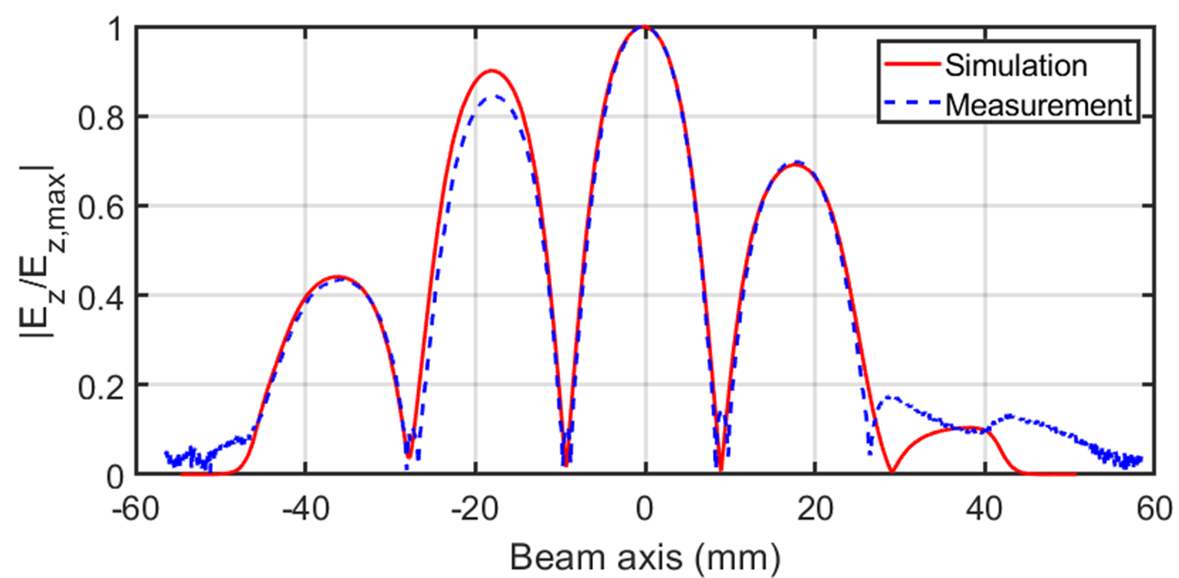
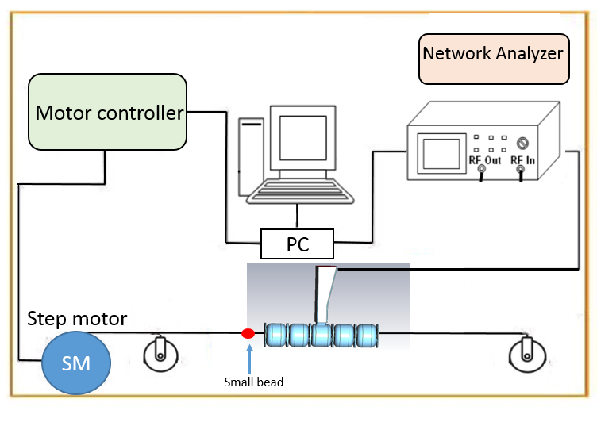

First 5 cells prototype for vacuum and RF tests
Brazing alloy
RF signal
The bead-pull technique was used to measure the on-axis electric field inside the prototype.
COTTURA E BRASATURA
M. MAGI
R. DI RADDO
V. LOLLO
FORNO LNF

Slide 16
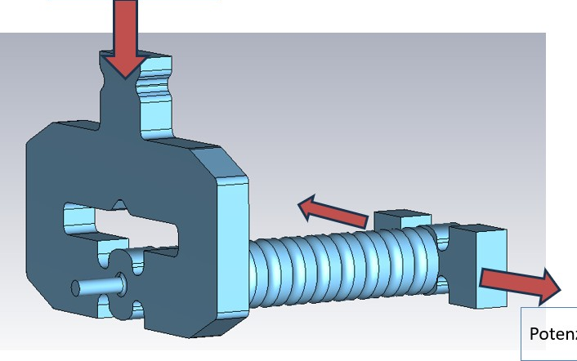
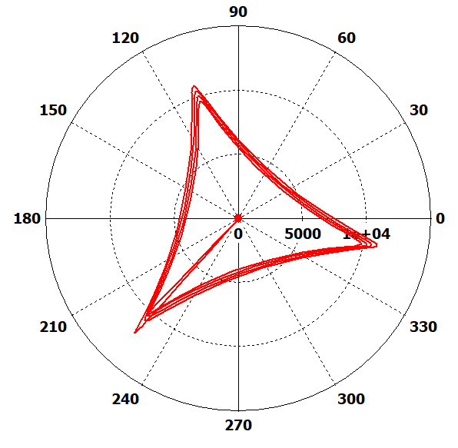
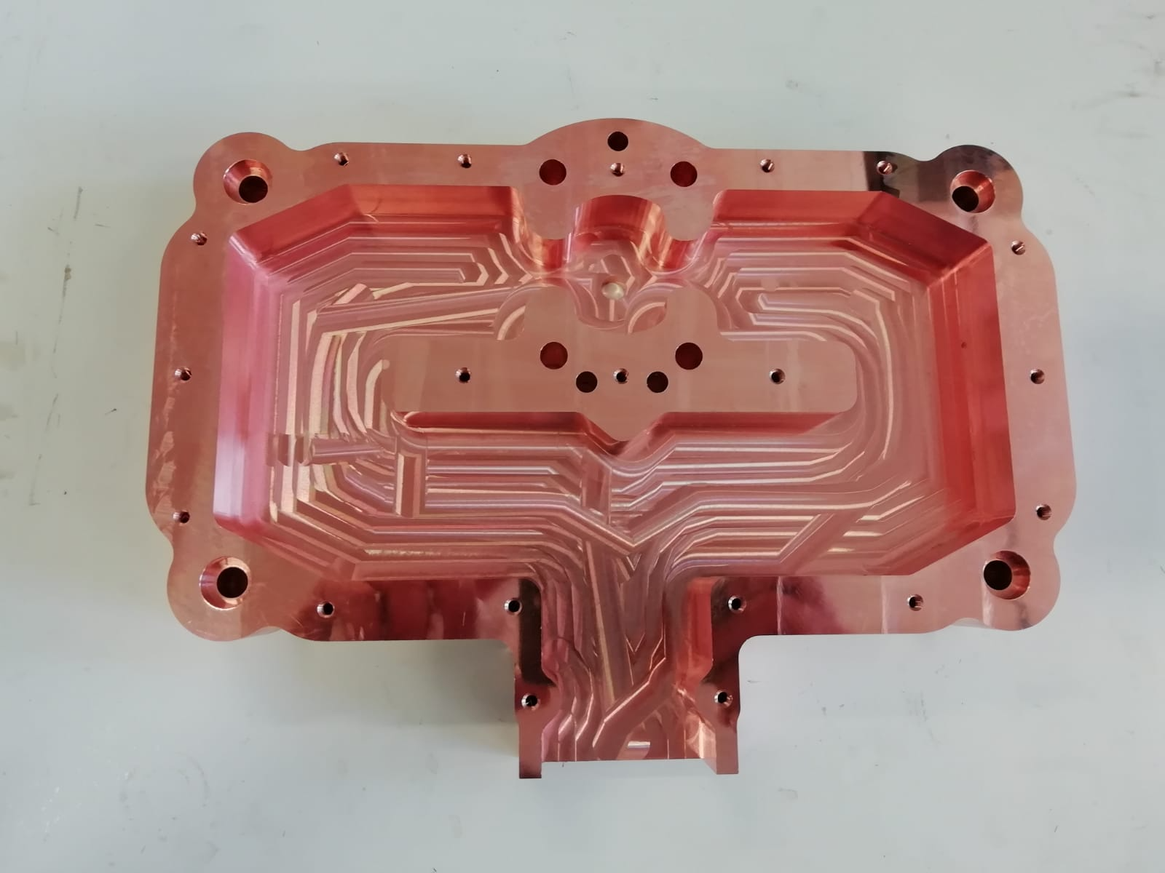
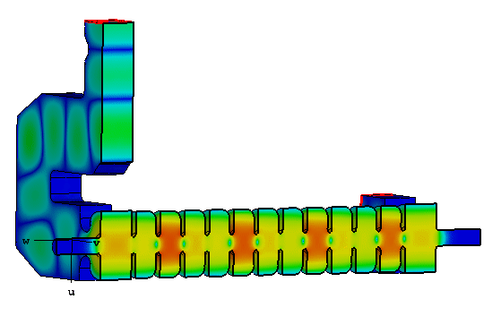
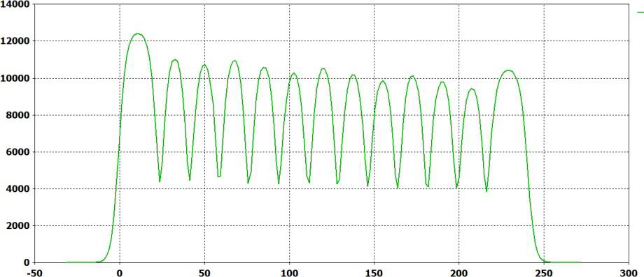
Prototype design of TW and couplers
Power in
Power out

Slide 17

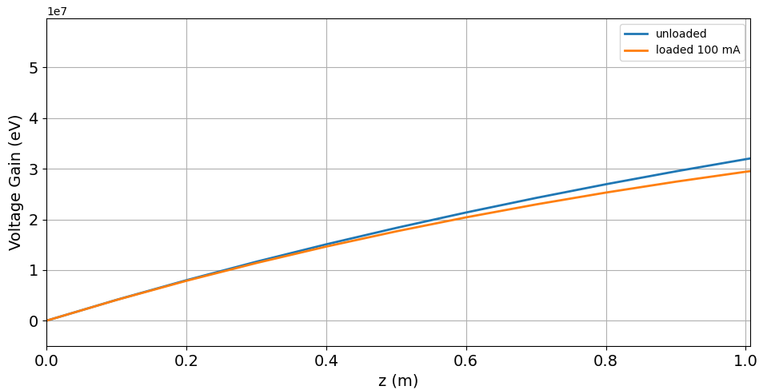
CRITICITA’ : FRANCESCO ZANETTI NON E’ PIU’ INTENZIONATO A SVILUPPARE IL PROTOTIPO PRESSO SIT
RIMODULAZIONE BUDGET
LAYOUT FOR A TEST SYSTEM @ SAPIENZA
5 MW 4 μs
Pulse compressor 20 MW, 1 μs
Asymmetric power splitter
Phase shifter
Attenuator
15 MW
30 MV/m
SW Injector
TW Structure
Max 40 MeV

Slide 18
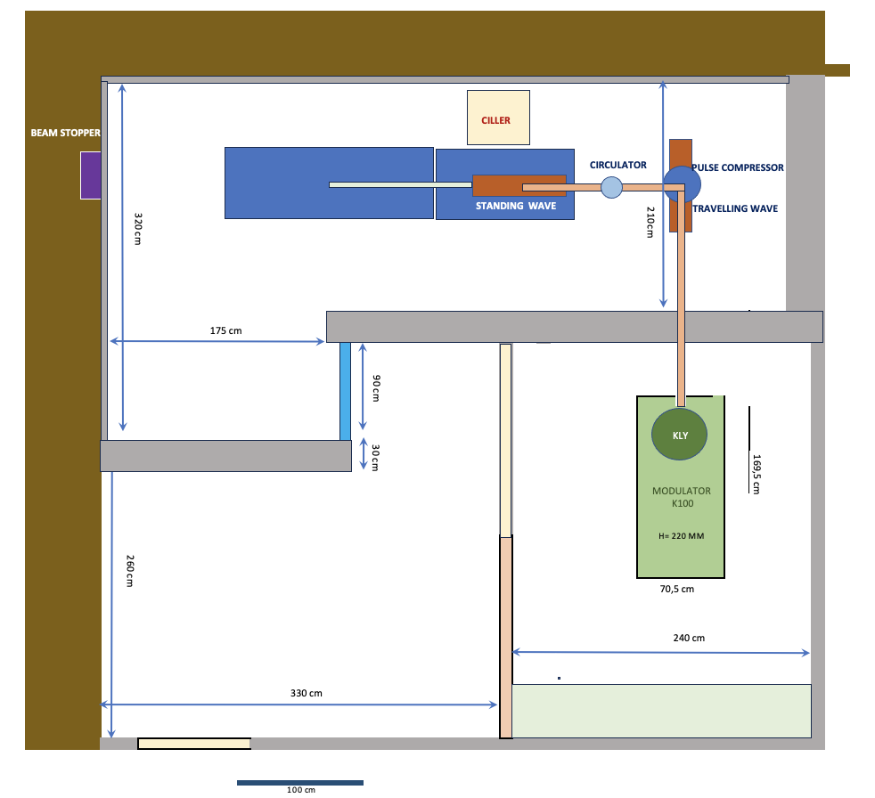
Laboratorio FLASH presso SBAI
Lavori per adeguamento laboratorio da iniziare in autunno
TW Structure

Slide 19
SCHEDULE

Slide 20
Cronoprogramma: laboratorio
LAVORI PER LABORATORIO FLASH @ SAPIENZA |  |  | 22 | 2023 |  |  |  |  |  |  |  |  |  |  |  | 2024 |  |  |  |  |  |  |  |  |  |  |  | 2025
DESCRIZIONE ATTIVITA' | data inizio | data fine |  |  | I |  |  | II |  |  | III |  |  | IV |  | I |  |  | II |  |  | III |  |  | IV |  |  | I |  |  | II |  |  | III |  |  | IV
Individuazione laboratorio | 01.03.2023 | 30.04.2023
Valutazione esigenze radioprotezione e impiantistiche | 01.05.2023 | 30.06.2023
Disegno di massima in pianta con requisiti impiantistici | 01.06.2023 | 30.06.2023
Progetto tecnico opere edili con capitolato | 01.08.2023 | 31.10.2023
Gara per esecuzione lavori | 01.11.2023 | 31.12.2023
Esecuzione opere edile con impiantistica generale | 01.01.2024 | 30.06.2024
Installazione impianti radioprotezione | 01.05.2024 | 30.06.2024
Sala controllo | 01.06.2024 | 30.09.2024

Slide 21
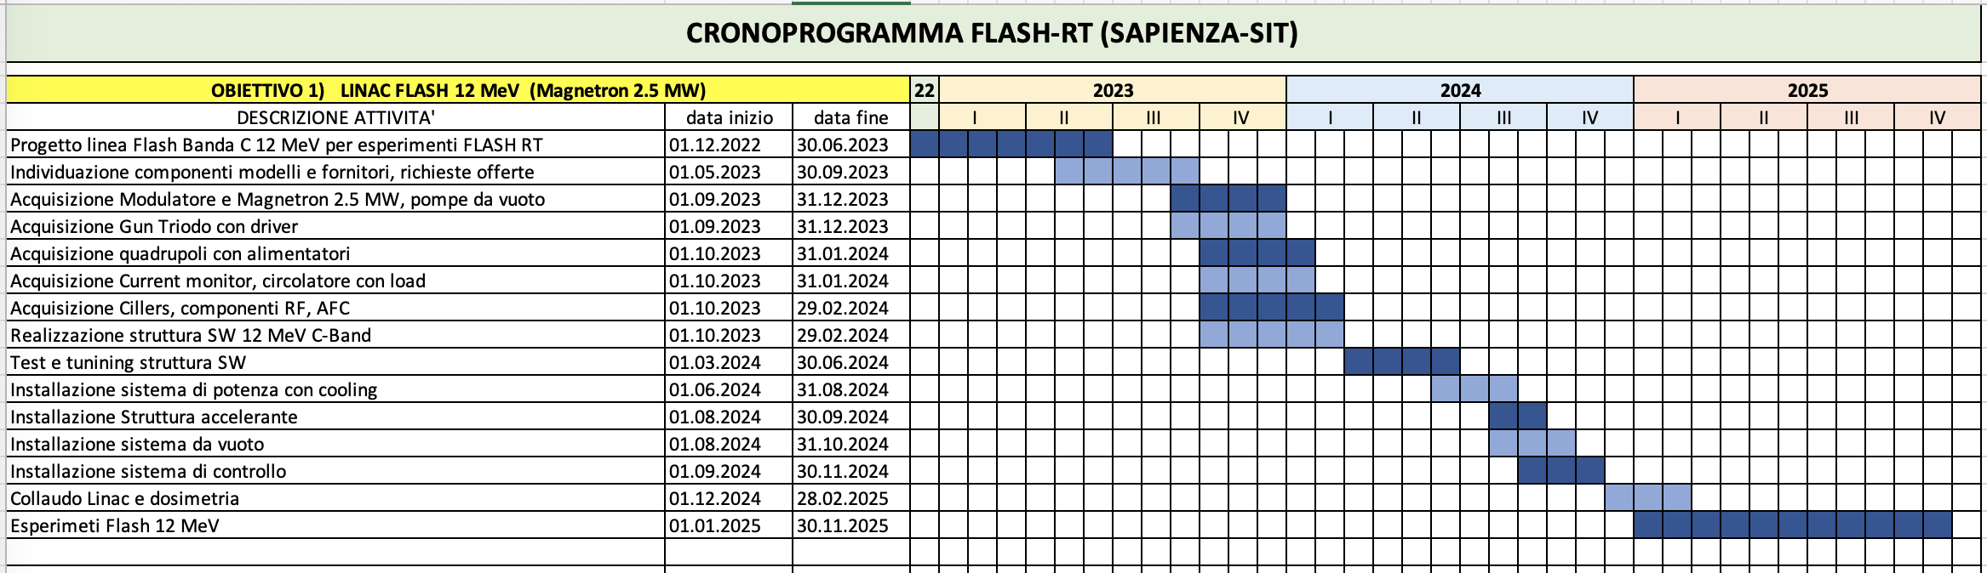
Cronoprogramma
Iniettore

Slide 22
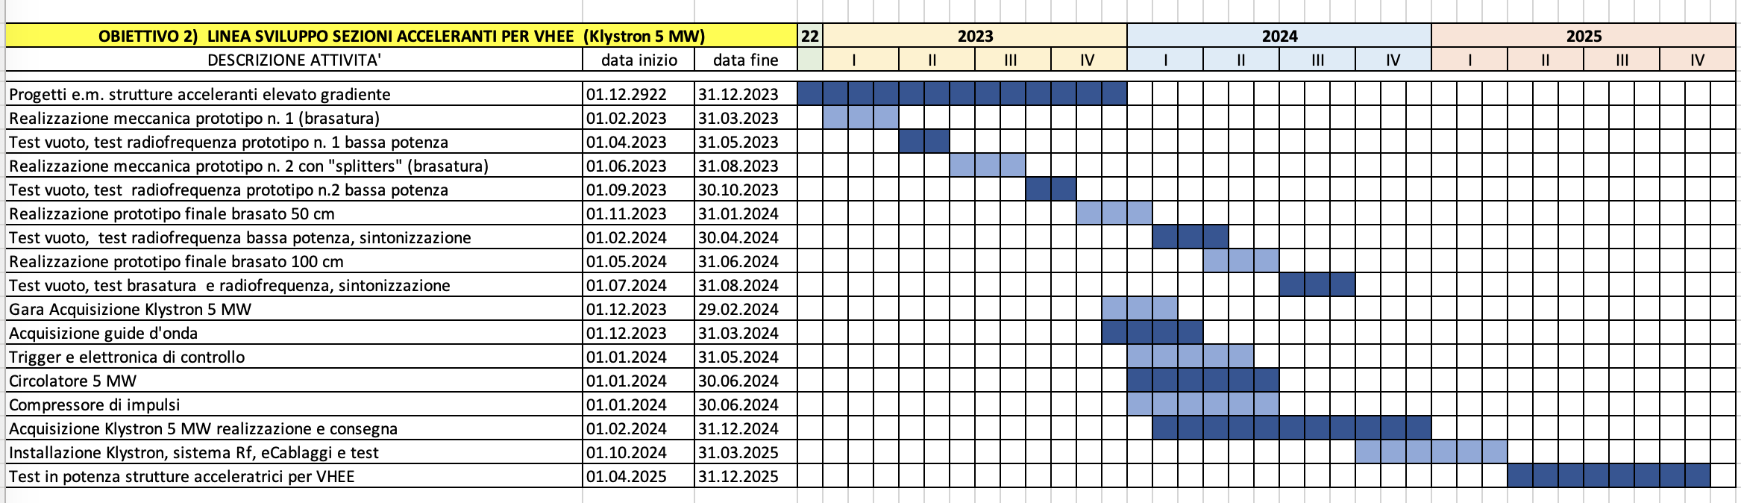
Cronoprogramma
sviluppo TW

Slide 23
Cronoprogramma
Treatment Plan
OBIETTIVO 3) LINEA SVILUPPO STUDI PROSPETTICI TRATTAMENTI CON FASCI ELETTRONI |  |  | 22 | 2023 |  |  |  |  |  |  |  |  |  |  |  | 2024 |  |  |  |  |  |  |  |  |  |  |  | 2025
DESCRIZIONE ATTIVITA' | data inizio | data fine |  |  | I |  |  | II |  |  | III |  |  | IV |  | I |  |  | II |  |  | III |  |  | IV |  |  | I |  |  | II |  |  | III |  |  | IV
Sviluppo algoritmi di valutazione di dose di fasci di elettroni | 01.12.2022 | 31.8.2023
Sviluppo algorotmo analitico in acqua equivalente | 01.12.2023 | 28.02.2023
Sviluppo algoritmo Monte Carlo in acqua equivalente | 01.02.2023 | 30.04.2023
Porting algoritmo Monte Carlo su GPU | 01.03.2023 | 31.08.2023
Valutazione algoritmi in CT paziente | 01.04.2023 | 31.08.2023
Sviluppo software interfaccia mappe CT-mappa di dose | 01.05.2023 | 31.08.2023
Sviluppo Piani di Trattamenti per VHEE | 01.09.2023 | 31.11.2025
Svilippo software ottimizzazione per fasci VHEE | 01.09.2023 | 28.02.2023
realizzazione infrastruttura software ottimizzaizone | 01.09.2023 | 31.11.2023
sviluppo algoritmo di ottimizzazione voxel based (steepest descend) | 01.11.2023 | 30.04.2024
sviluppo algoritmo di ottimizzazione volume based (sim annhealing) | 01.02.2024 | 31.06.2024
integrazione sofware interfaccia ottimizzatore-CT-mappe di dose | 01.05.2024 | 31.06.2024
Test software Treatment Planning System NO FLASH | 01.07.2024 | 31.09.2024
Sviluppo algoritmo ottimizzazione Dose-rate dependent (FLASH) | 01.10.2024 | 28.02.2025
Integrazione algoritmo ottimizzazione Dose-rate dependent (FLASH) | 01.01.2025 | 28.02.2025
Studi propettici con fasci VHEE | 01.10.2024 | 30.11.2025
Studio prospettico Tumore prostata VHEE NO FLASH | 01.10.2024 | 28.02.2025
Studio prospettico Tumore Head & Neck VHEE NO FLASH | 01.10.2024 | 30.04.2025
Studio prospettico Tumore Pancreas VHEE NO FLASH | 01.02.2025 | 31.06.2025
Test software Treatment Planning System FLASH | 01.03.2025 | 30.04.2023
Studio prospettico Tumore prostata VHEE FLASH | 01.05.2025 | 31.08.2025
Studio prospettico Tumore Head & Neck VHEE FLASH | 01.07.2023 | 30.10.2025
Studio prospettico Tumore Pancreas VHEE FLASH | 01.09.2025 | 31.11.2025
Sviluppo piani di trattamento per Intra Operative Radio Therapy | 01.09.2023 | 30.11.2025
Studio beam delivery | 01.09.2023 | 31.03.2024
Studio beam delivery con quadrupoli defocheggianti | 01.09.2023 | 31.12.2023
Studio beam delivery con filtro di scattering | 01.11.2023 | 31.01.2023
Studio beam delivery: sistemi di collimazioni multileaf | 01.01.2024 | 31.03.2024
integrazione software Interfaccia imaging ecografico - mappe di dose | 01.03.2024 | 31.05.2024
Test software Treatment Planning System IORT | 01.05.2024 | 31.07.2024
Test valutazione dose IORT (no ottimizzazione)su fantoccio acqua | 01.08.2024 | 30.11.2024
sviluppo algoritmo di ottimizzazione voxel based per IORT | 01.11.2024 | 31.03.2025
Studio prospettico tumore Breast con IORT | 01.05.2025 | 31.05.2025

Slide 24
Organigramma
Referente Sapienza
Vincenzo Patera
Project Coordinator
Luigi Palumbo
HEAL_ITALIA VHEE-FLASH
Treatment Plans VHEE
A. Sarti
LINAC VHEE-FLASH
M. Migliorati
Linac Parameters : M. Migliorati & L. Giuliano
Dose engine: G. Traini & G. Franciosini
RF Design : L. Giuliano
Optimization: A. Schiavi & A. Di Gregorio
RF prototype: L. Giuliano
Online Beam Monitor : M. Marafini & A. Trigilio
Diagnostics : A. Mostacci
Radioprotection: A. Di Gregorio & G. Franciosini, F. Perondi
Beam Dynamics : L. Faillace
Beam measur. : E. Chiadroni
Beam Delivery : A. Vannozzi (INFN) & A. Trigilio
Linac Controls : A. Mostacci
e-beam/dose character L. Giuliano
Magnets: A. Vannozzi (INFN)
WEB, Repository & Network M. Coppola
Mech. machining: M. Magi

Slide 25
INFN COLLABORATION
LNS Collaboration
LNF INFN Collaboration
Nell’ambito di Technopole è stata avviata l’iniziativa JointLAB tra Sapienza e INFN/LNF su Acceleratori Medicali
G. Cuttone
RF Structures : L Faillace, Alesini
G. Torrisi (Pulse compresor)
Controls: L. Piersanti
P. Cirrone
Diagnostics : G. Franzini
Beam Dynamics : L. Faillace
Roma1 Collaboration
RF Linac Controls : S. Gallo
Magnets: A. Vannozzi
RF Power : F. Cardelli
L. Ficcadenti
Brazing: Lollo, Di Raddo
( Machining workshop)

